Slide 1


Slide 2


Thực hành thiết kế DWH- ETL
Trình bày: Tạ Minh Tùng
SĐT: 0354.610.796

Slide 3

NỘI DUNG CHÍNH
Thiết kế Data Warehouse
Thiết kế ETL
Bài tập thiết kế DWH - ETL
1
2
3
4
5
6

Slide 4

Bài tập thiết kế DWH - ETL
Database nguồn : AdventureWork2012
https://learn.microsoft.com/en-us/sql/samples/adventureworks-install-configure?view=sql-server-ver16&tabs=ssms
Thiết kế Data warehouse và ETL cho các báo cáo sau:
  Báo cáo doanh số theo từng nhân viên
  Báo cáo doanh số theo từng khu vực
  Báo cáo số đơn hàng theo nhân viên
  Báo cáo số đơn theo khu vực
  Báo cáo số lượng bán ra theo nhóm sản phẩm
  Báo cáo số lượng bán ra theo sản phẩm và khu vực

Slide 5
Thiết kế DWH (1)
  Quy trình thiết kế Data warehouse
1
Lựa chọn lược đồ
2
Xây dựng các bảng Dimension
3
Xây dựng các bảng Fact

Slide 6
Thiết kế DWH (2)
  Chọn lược đồ
    Lược đồ hình sao hay bông tuyết?
Lược đồ hình sao | Lược đồ bông tuyết
Bảng dimension không phân cấp | Bảng dimension phân cấp
Ưu điểm: - Cải tiến hiệu năng truy vấn với các dữ liệu thường sử dụng - Ít bảng và cấu trúc đơn giản - Xử lý truy vấn đơn giản trên khía cạnh sử dụng join | Ưu điểm: - Kích thước bảng dimension nhỏ - Dễ bảo trì (tránh dư thừa) - Cho phép các truy vấn phức tạp với các chiều phức tạp, nhiều mức phân lớp - Dễ nâng cấp
Nhược điểm: - Trong một số trường hợp có sự dư thừa lớn | Nhược điểm: - Số lớn các bảng cần được quản lý - Truy vấn có thể cần kết nối nhiều bảng

Slide 7

Thiết kế DWH (2)
  Xây dựng các bảng dimension
    Chỉ ra các tiêu chí cho từng báo cáo?
    Các tiêu chí có những thuộc tính nào
    Với lược đồ bông tuyết cần xem phân cấp của từng dimension

Slide 8
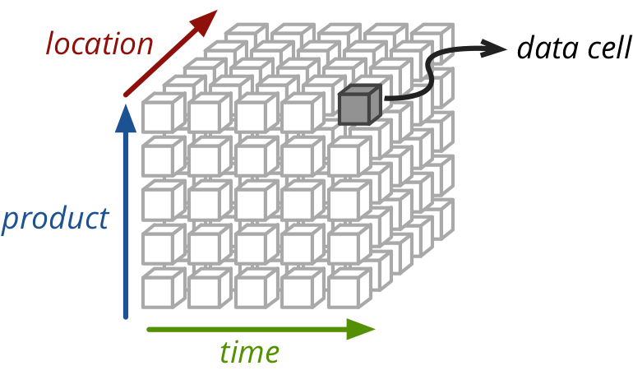
Thiết kế bảng dimension (1)
  Báo cáo doanh số theo từng nhân viên => Nhân viên
  Báo cáo doanh số theo từng khu vực => Khu vực
  Báo cáo số đơn hàng theo nhân viên => Nhân viên
  Báo cáo số đơn theo khu vực => Khu vực
  Báo cáo số lượng bán ra theo nhóm sản phẩm => Nhóm sản phẩm
  Báo cáo số lượng bán ra theo sản phẩm và khu vực => Sản phẩm, Khu vực
  Các dimension cần tạo : Nhân viên, Khu vực, Sản phẩm, Nhóm sản phẩm, Thời gian (Tuy không được nhắc đến nhưng không bao giờ được thiếu).

Slide 9
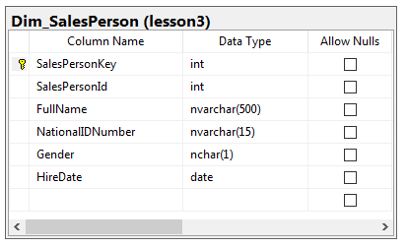
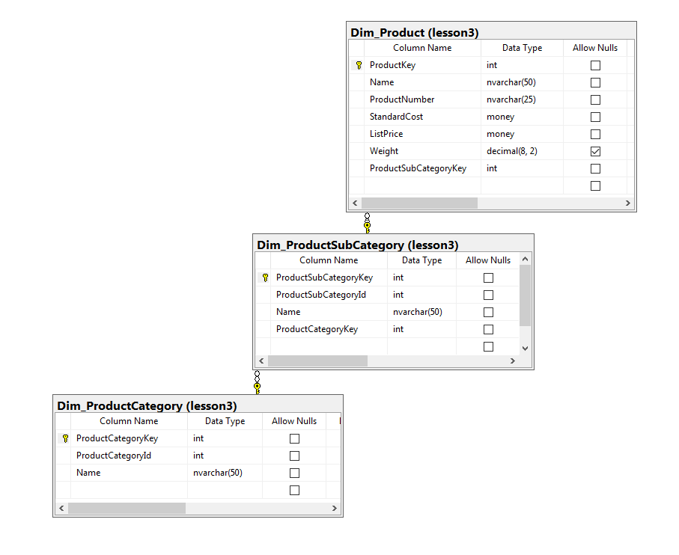
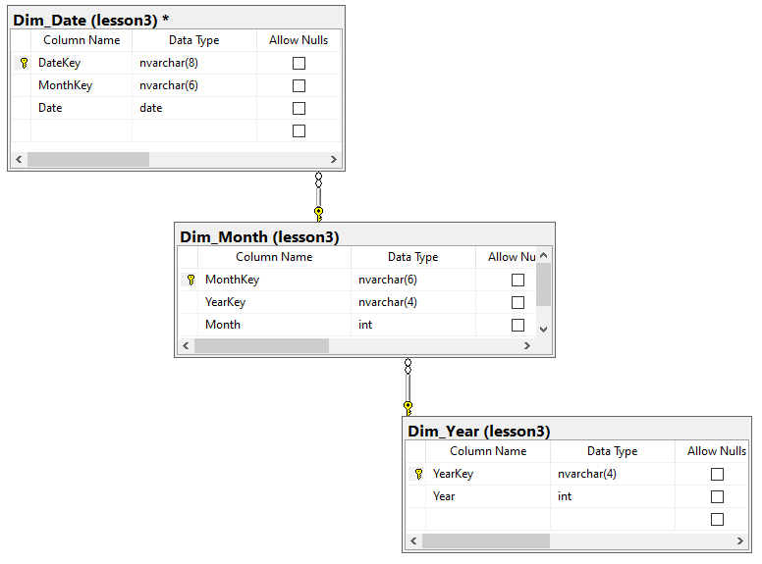
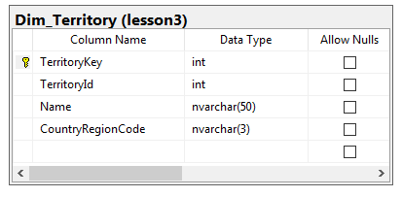
Thiết kế bảng dimension (2)
    Xem xét các thuộc tính và phân cấp của từng dimension

Slide 10

Thiết kế DWH (4)
  Xây dựng các bảng fact
    Chỉ ra định lượng của từng báo cáo
    Xem xét gộp các báo cáo chung chủ đề vào cùng bảng fact
    Xác định khóa ngoại tới các bảng dimension

Slide 11

Thiết kế bảng fact (1)
  Báo cáo doanh số theo từng nhân viên => doanh số
  Báo cáo doanh số theo từng khu vực => doanh số
  Báo cáo số đơn hàng theo nhân viên => Số đơn hàng
  Báo cáo số đơn theo khu vực => Số đơn hàng
  Báo cáo số lượng bán ra theo nhóm sản phẩm => Số lượng sản phẩm
  Báo cáo số lượng bán ra theo sản phẩm và khu vực => Số lượng sản phẩm

Slide 12
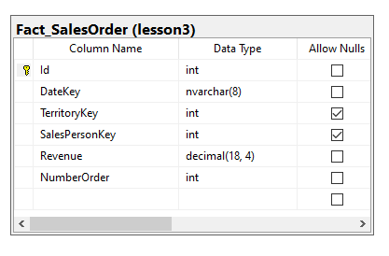
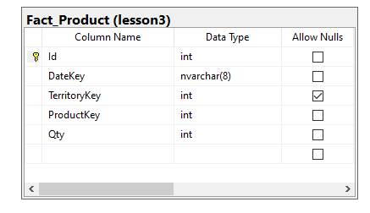
Thiết kế bảng fact (1)
  Xem xét gộp các báo cáo chung chủ đề vào cùng bảng fact
  - Báo cáo 1, 2, 3, 4 gộp thành Fact_SalesOrder
  - Báo cáo 5, 6 gộp thành Fact_Product
  Xác định khóa ngoại

Slide 13
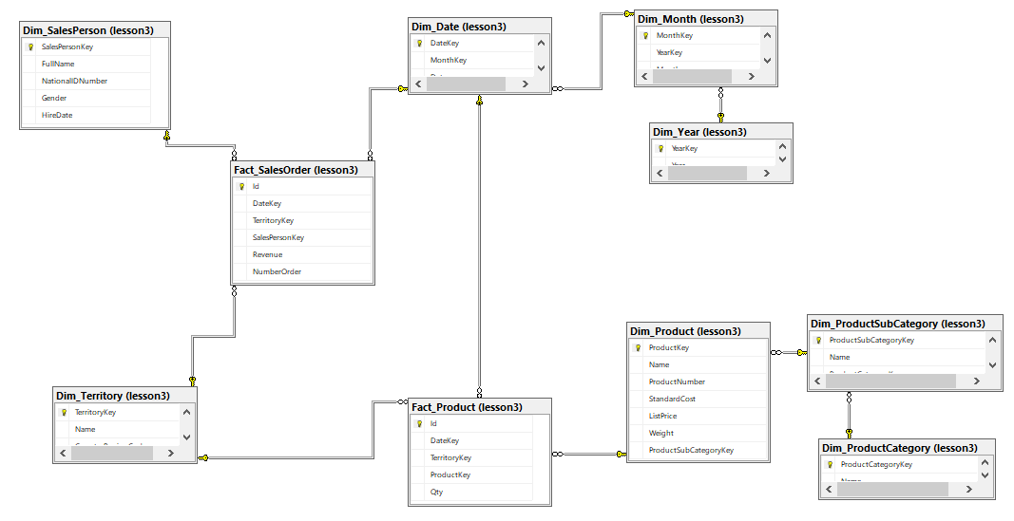
Thiết kế DWH (5)

Slide 14
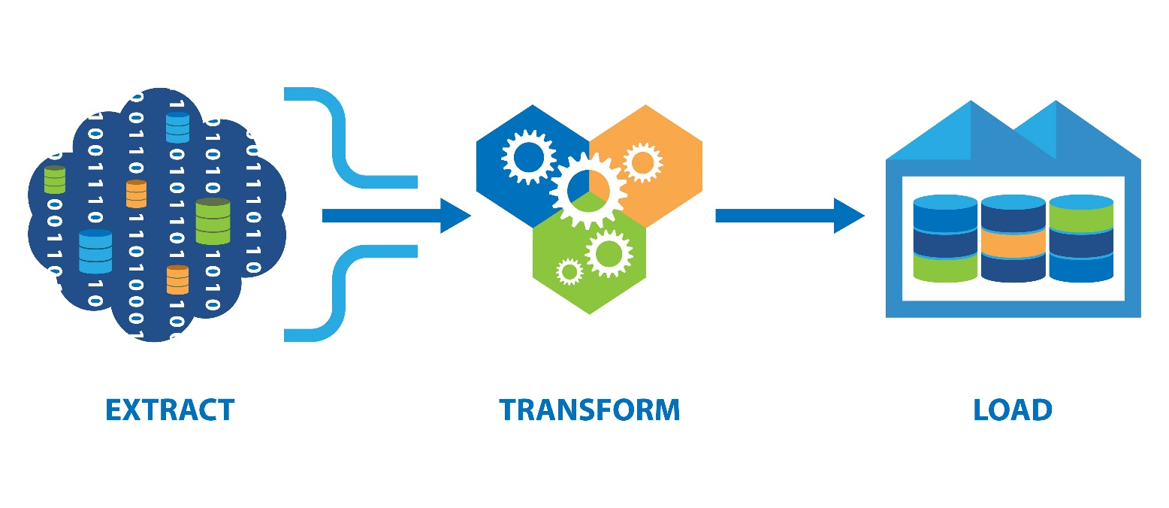
Thiết kế ETL
  Các bước ETL
    Trích chọn dữ liệu
    Chuyển đổi dữ liệu
    Tải dữ liệu

Slide 15
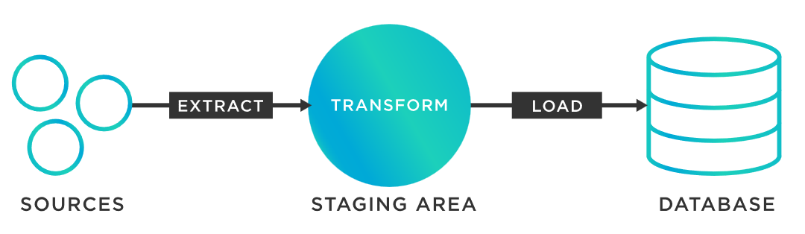
Thiết kế ETL lần đầu – Trích chọn dữ liệu (1)
  Thu thập thông tin nguồn dữ liệu
    Lấy dữ liệu từ nguồn nào?
    Bảng lấy dữ liệu và trường lấy dữ liệu
    Kiểu dữ liệu của từng trường
  Phát hiện dị thường trong nguồn dữ liệu
  Thiết kế các bảng dữ liệu cho vùng staging
  Đổ dữ liệu vào stagging

Slide 16
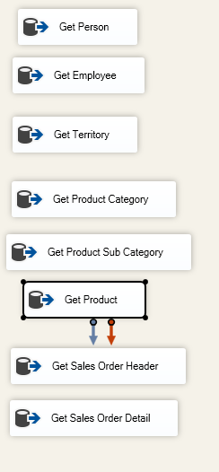
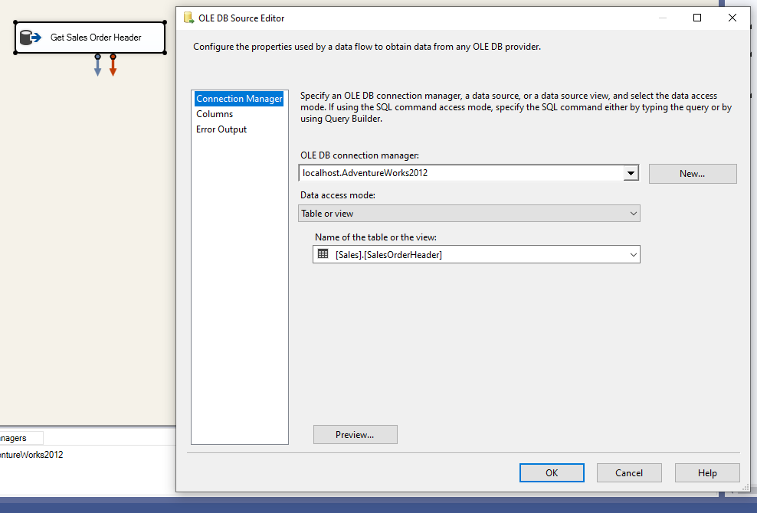
Thiết kế ETL lần đầu – Trích chọn dữ liệu (2)
  Các bảng dữ liệu

Slide 17
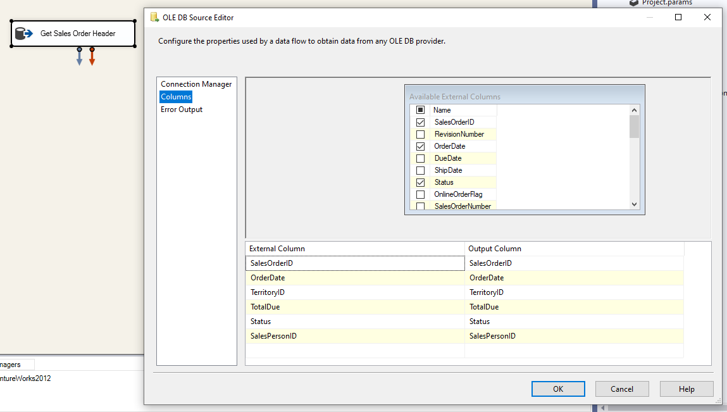
Thiết kế ETL lần đầu – Trích chọn dữ liệu (1)
  Các trường dữ liệu

Slide 18
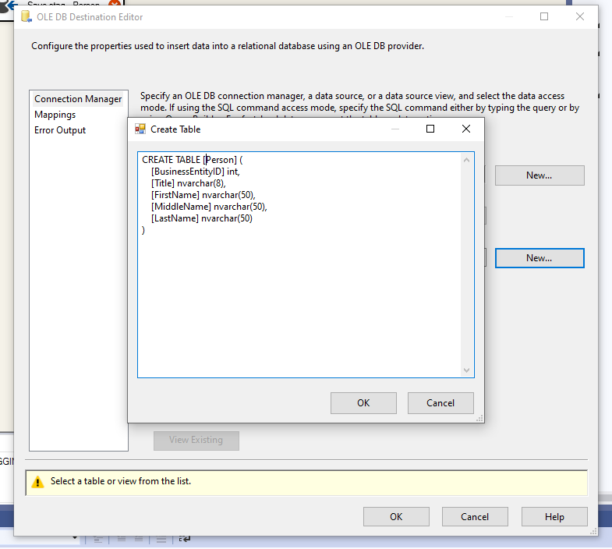
Thiết kế ETL lần đầu – Trích chọn dữ liệu (1)
  Chọn / Tạo bảng dữ liệu trong Stagging

Slide 19
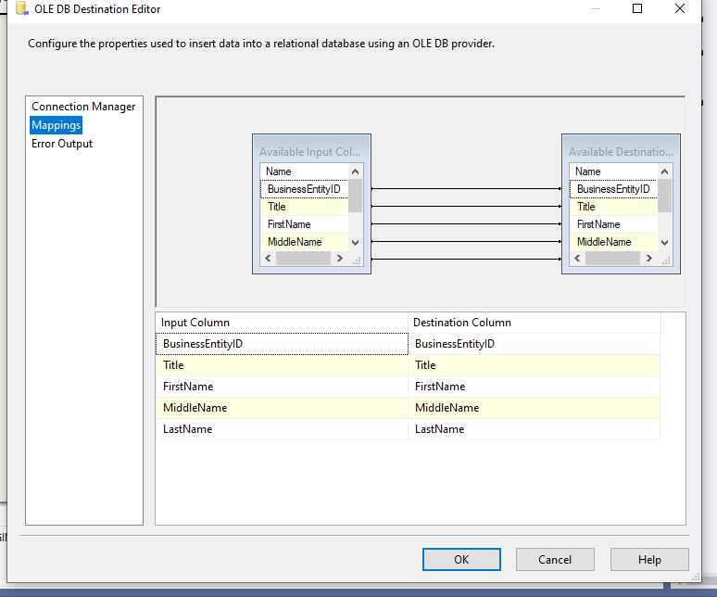
Thiết kế ETL lần đầu – Trích chọn dữ liệu (1)
  Mapping các trường giữa source và stagging

Slide 20
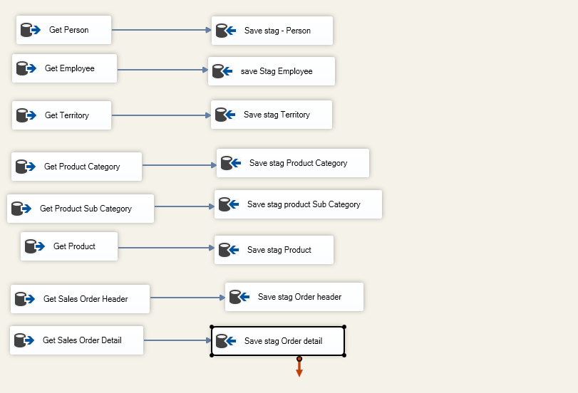
Thiết kế ETL lần đầu – Trích chọn dữ liệu (1)
  Lưu dữ liệu vào stagging

Slide 21
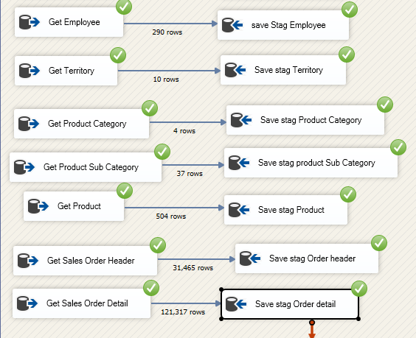
Thiết kế ETL lần đầu – Trích chọn dữ liệu (1)
  Chạy debug công việc extract

Slide 22
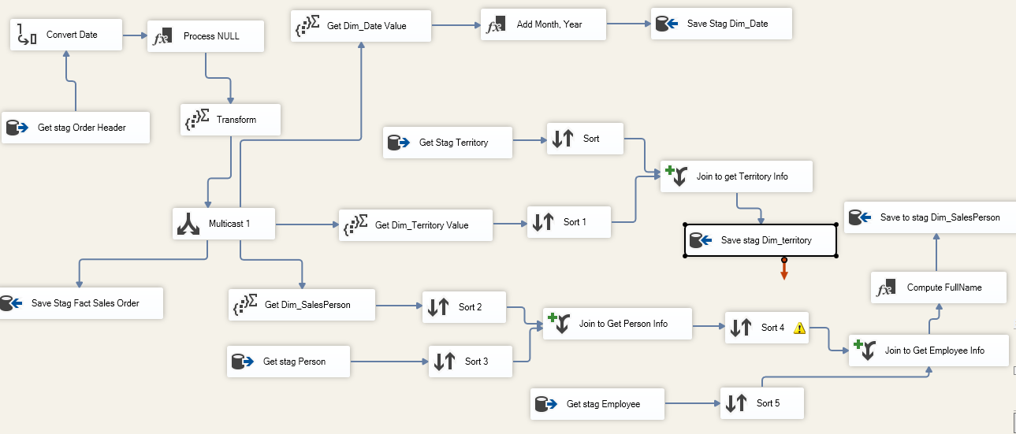
Thiết kế ETL lần đầu – Chuyển đổi dữ liệu
  Thực hiện các thao tác tổng hợp

Slide 23
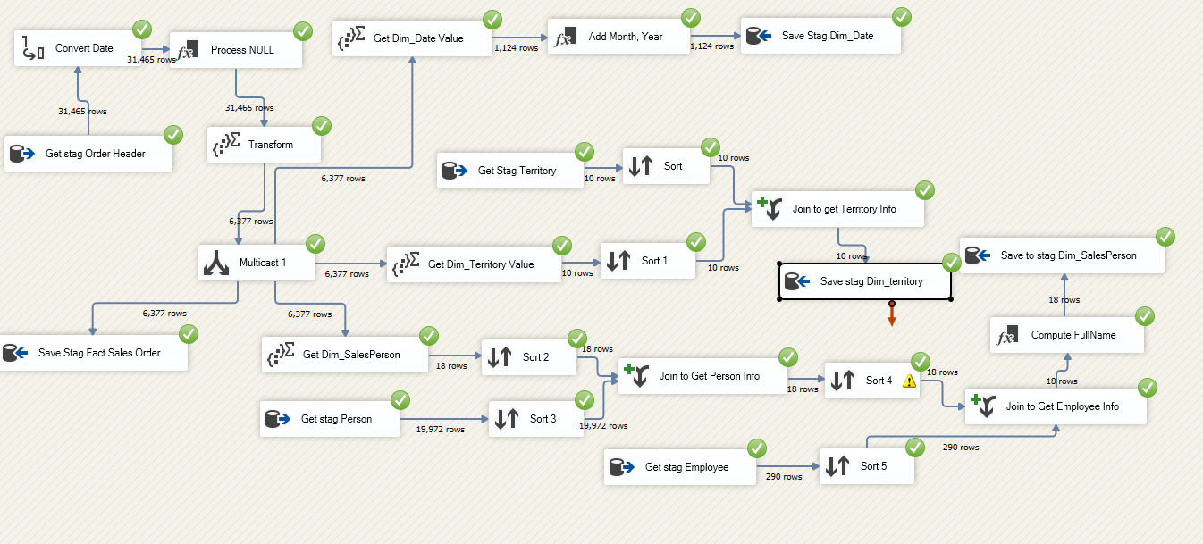
Thiết kế ETL lần đầu – Chuyển đổi dữ liệu
  Chạy debug công việc transform

Slide 24
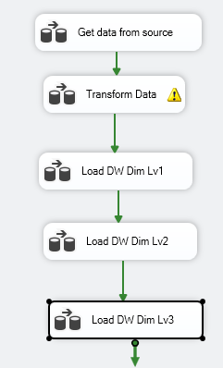
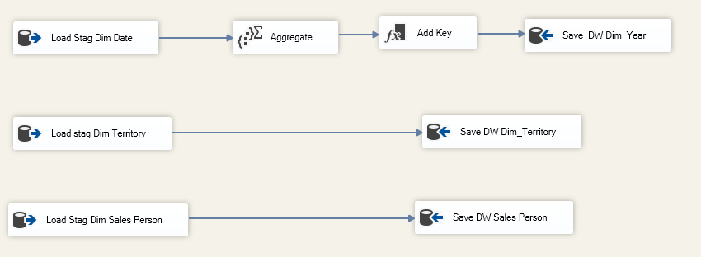
Thiết kế ETL lần đầu – Tải dữ liệu
  Tải các bảng dimension trước theo từng phân cấp

Slide 25
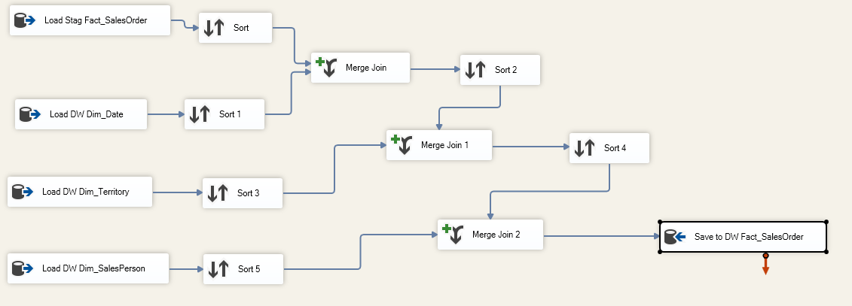
Thiết kế ETL lần đầu – Tải dữ liệu
  Tải các bảng Fact

Slide 26

Bài tập
  Thiết kế lại DWH theo lược đồ hình sao
  ETL cho cụm Fact_Product

Slide 27


